Slide 1
«Письмо от литературного героя»
к юбилею повести-сказки «Винни-Пух и все-все-все»
Алана Милна
в рамках проекта «Вместе с книгой мы растём»
Автор Канакова Светлана Евгеньевна
воспитатель I квалификационной категории
ГБОУ «Школа №514»
города Москвы

Slide 2
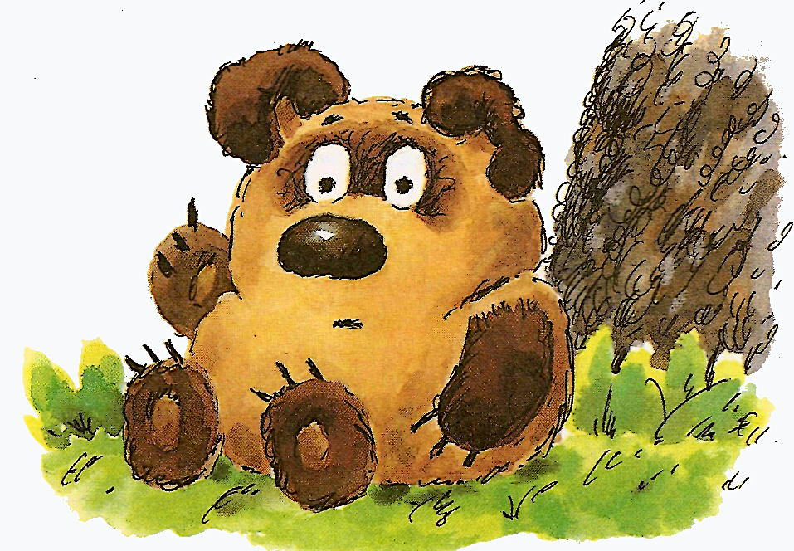
Здравствуйте, ребята!
Меня зовут Винни-Пух!

Slide 3
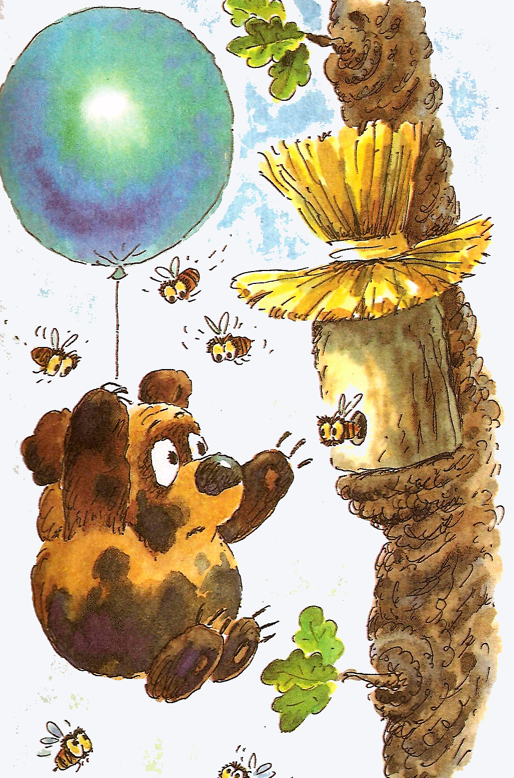
Я очень
люблю
мёд!

Slide 4
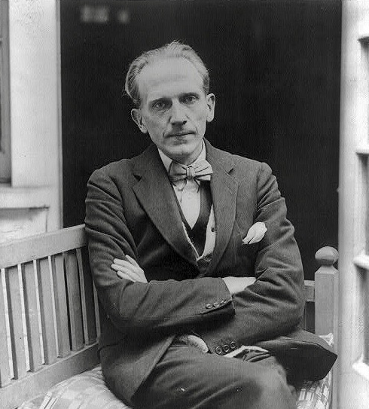
Английский писатель
Алан Александр Милн.

Slide 5
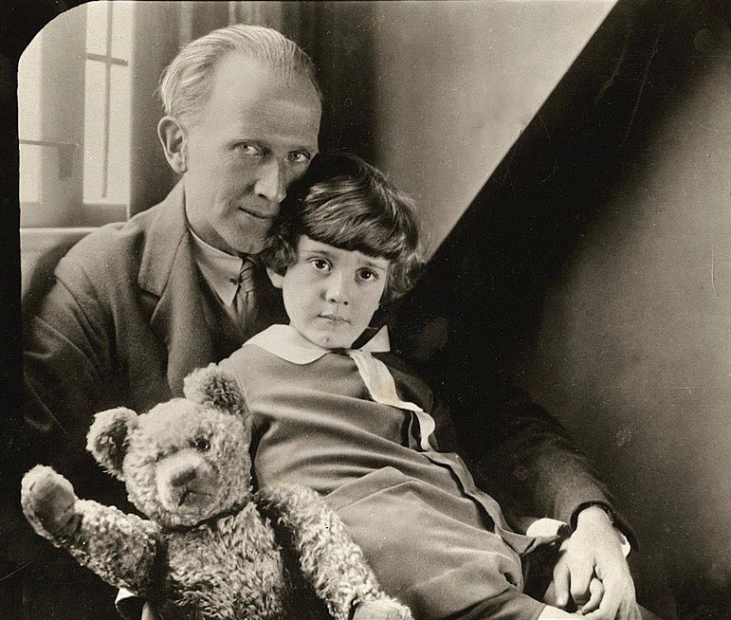
Кристофер Робин
с папой Аланом Миланом
и со мной.

Slide 6
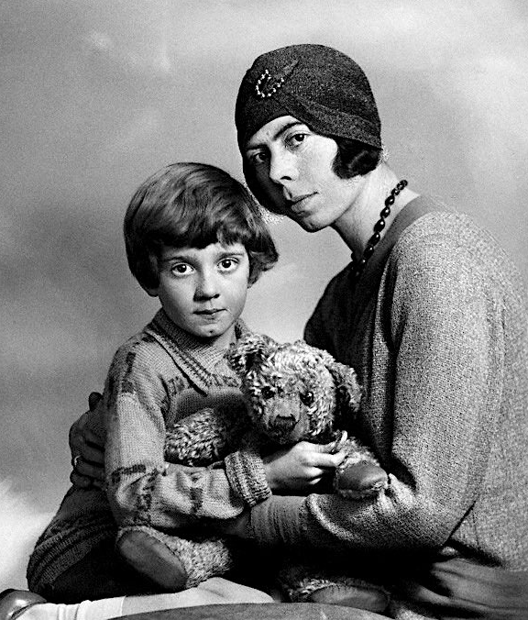
Кристофер Робин
с мамой Дороти
и со мной.

Slide 7
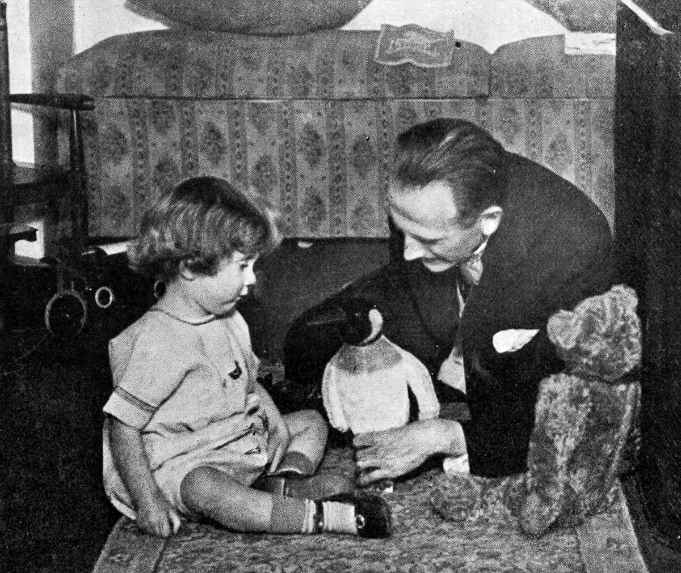
Алан Милн играет
с маленьким
Кристофером Робином.

Slide 8
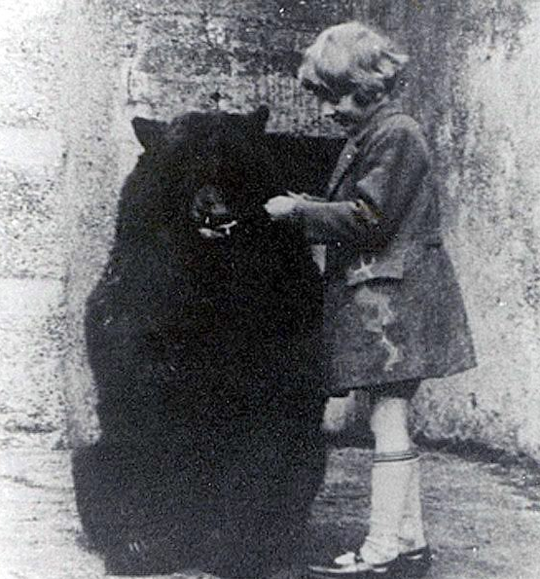
Кристофер Робин
и медведица Винни
в Лондонском зоопарке.

Slide 9
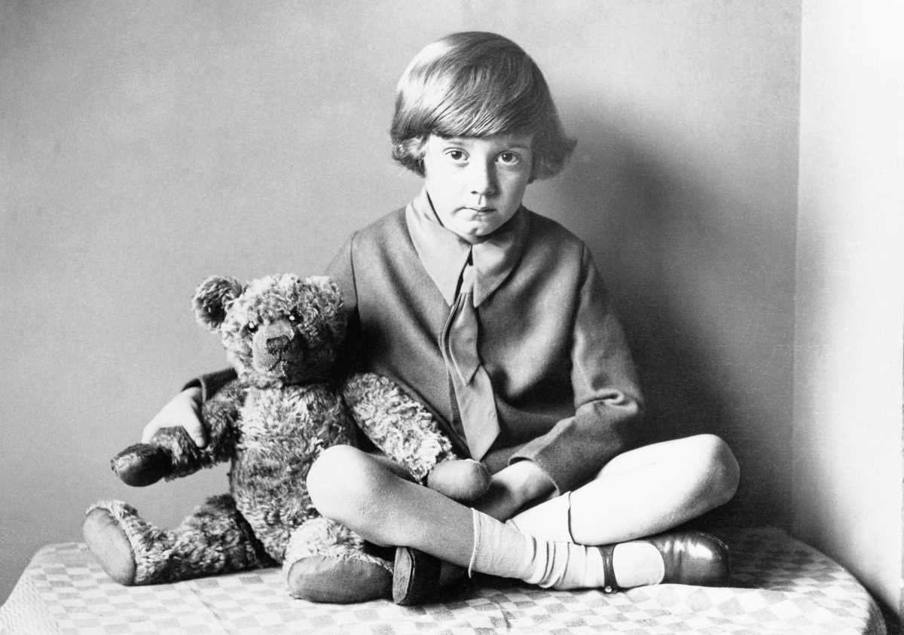
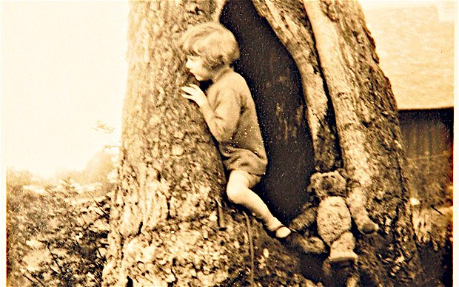
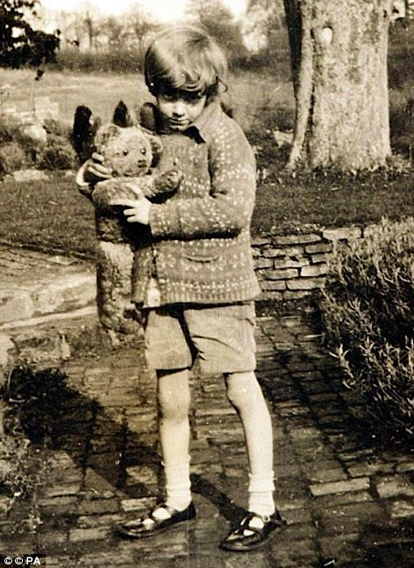
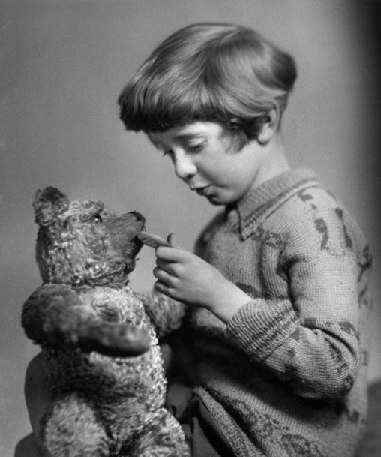
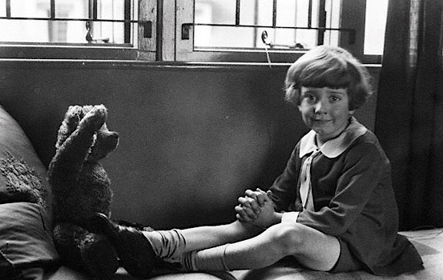
Кристофер Робин и я -
верные друзья!

Slide 10
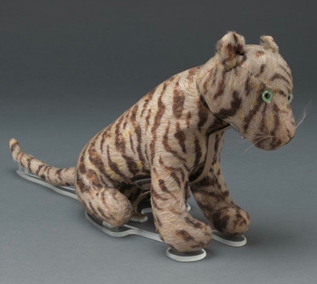
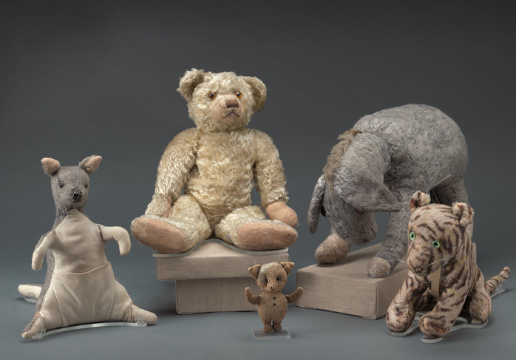
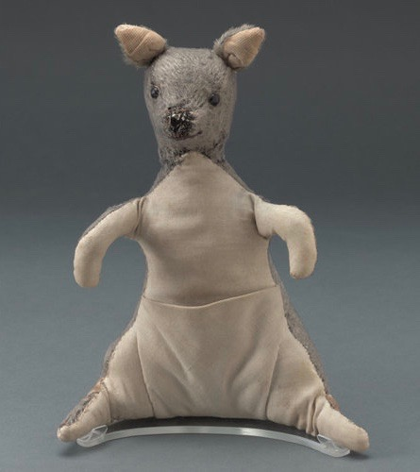
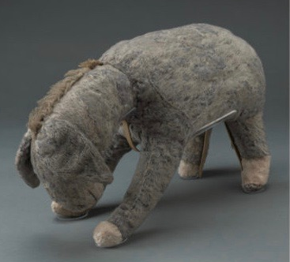
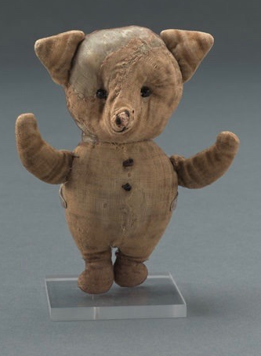
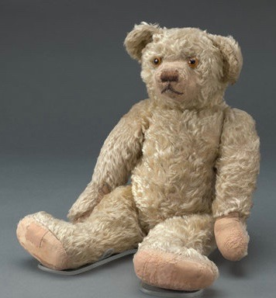
Мы - настоящие игрушки
Кристофера Робина!

Slide 11
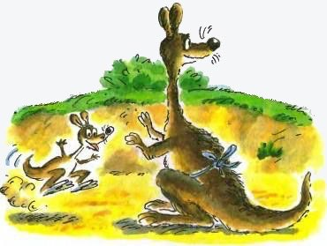
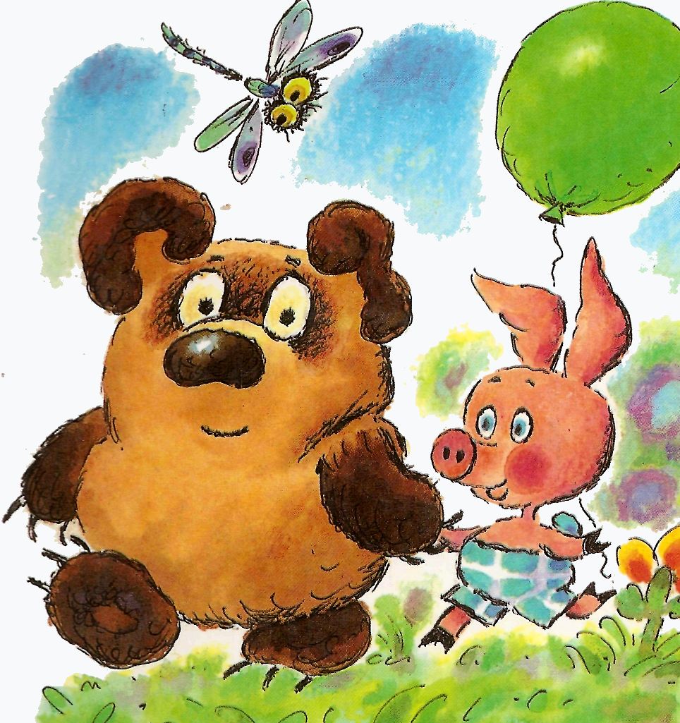

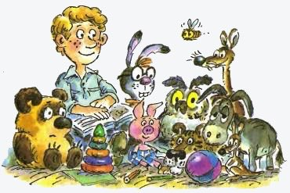
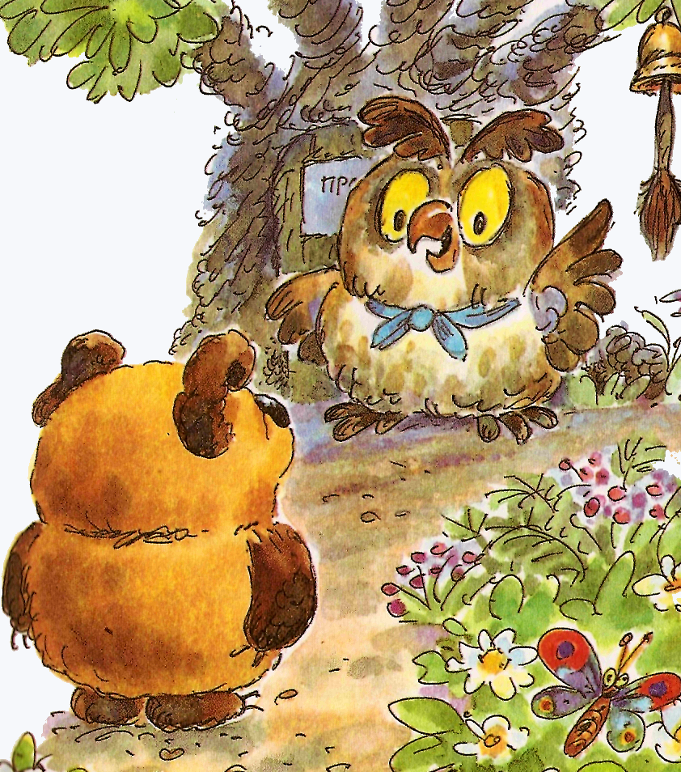
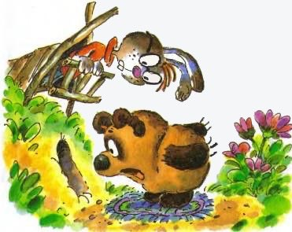
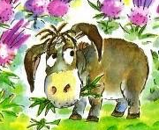
Мы - герои книги!

Slide 12
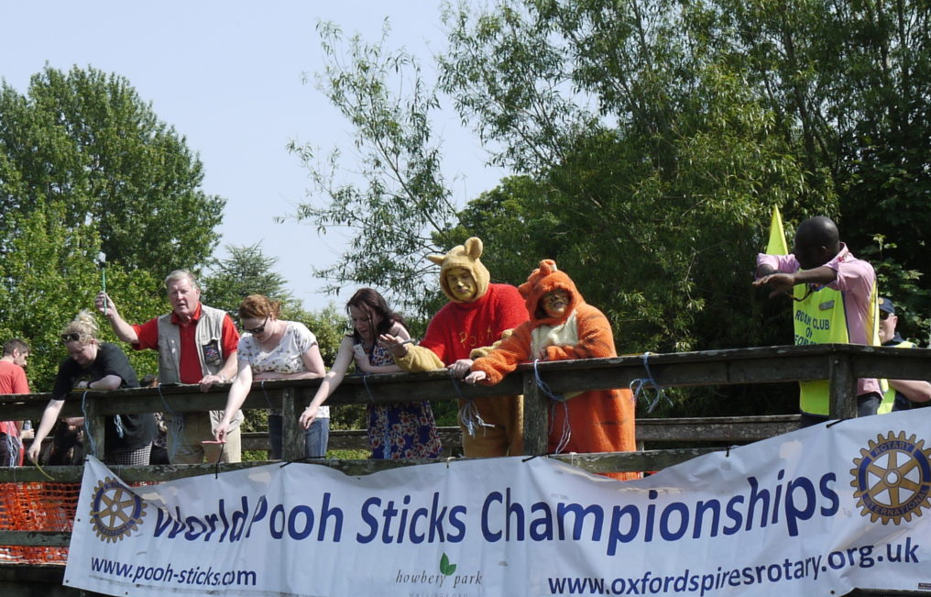
Чемпионат по игре
в Пустяки в Англии.

Slide 13
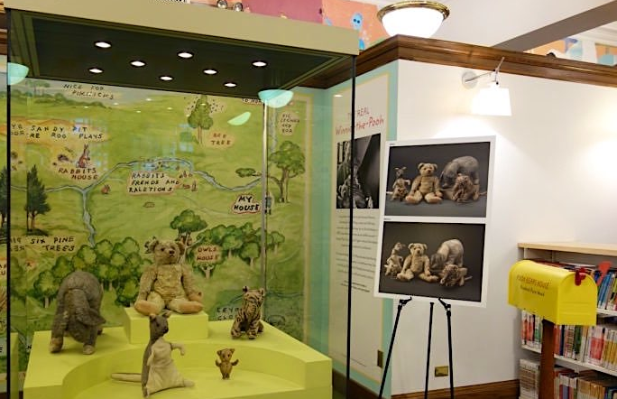
Теперь мы в детском зале
Нью-Йоркской публичной библиотеки.

Slide 14
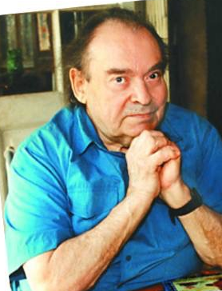
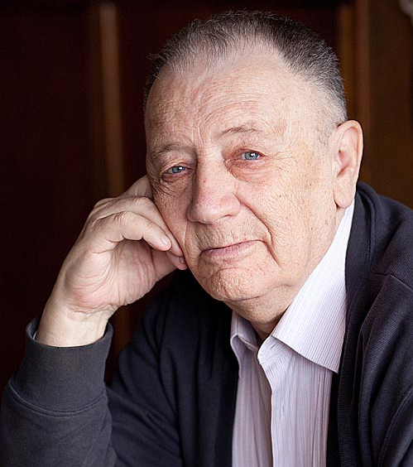
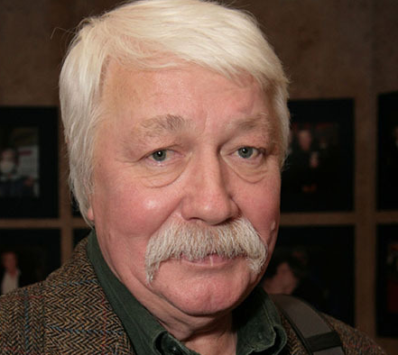
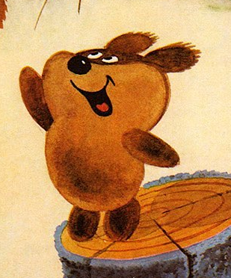
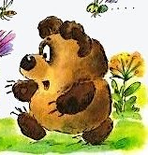
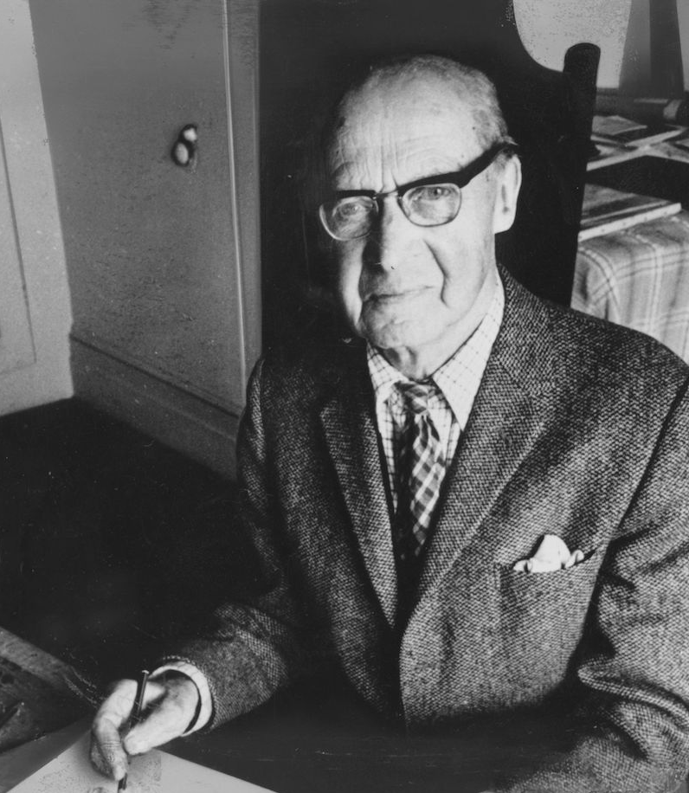
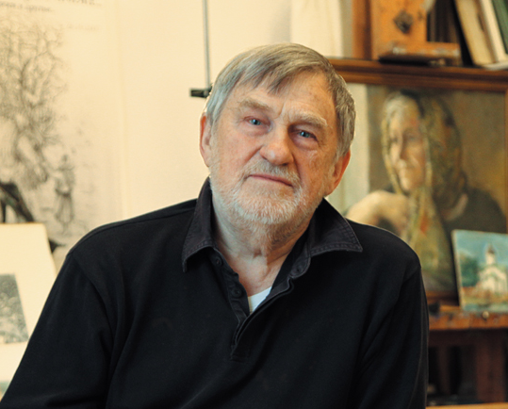
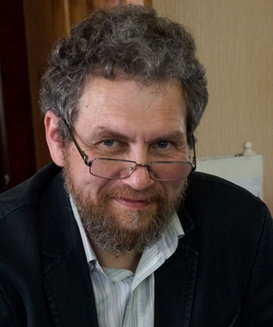
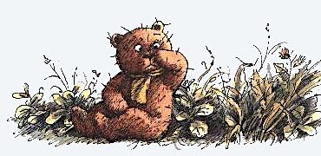
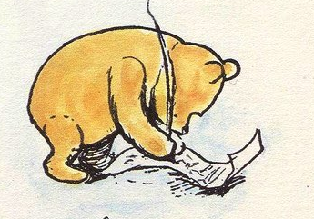

Борис Заходер
Эдуард Назаров
Виктор Чижиков
Евгений Антоненков
Борис Диодоров
Эрнест Шепард

Slide 15
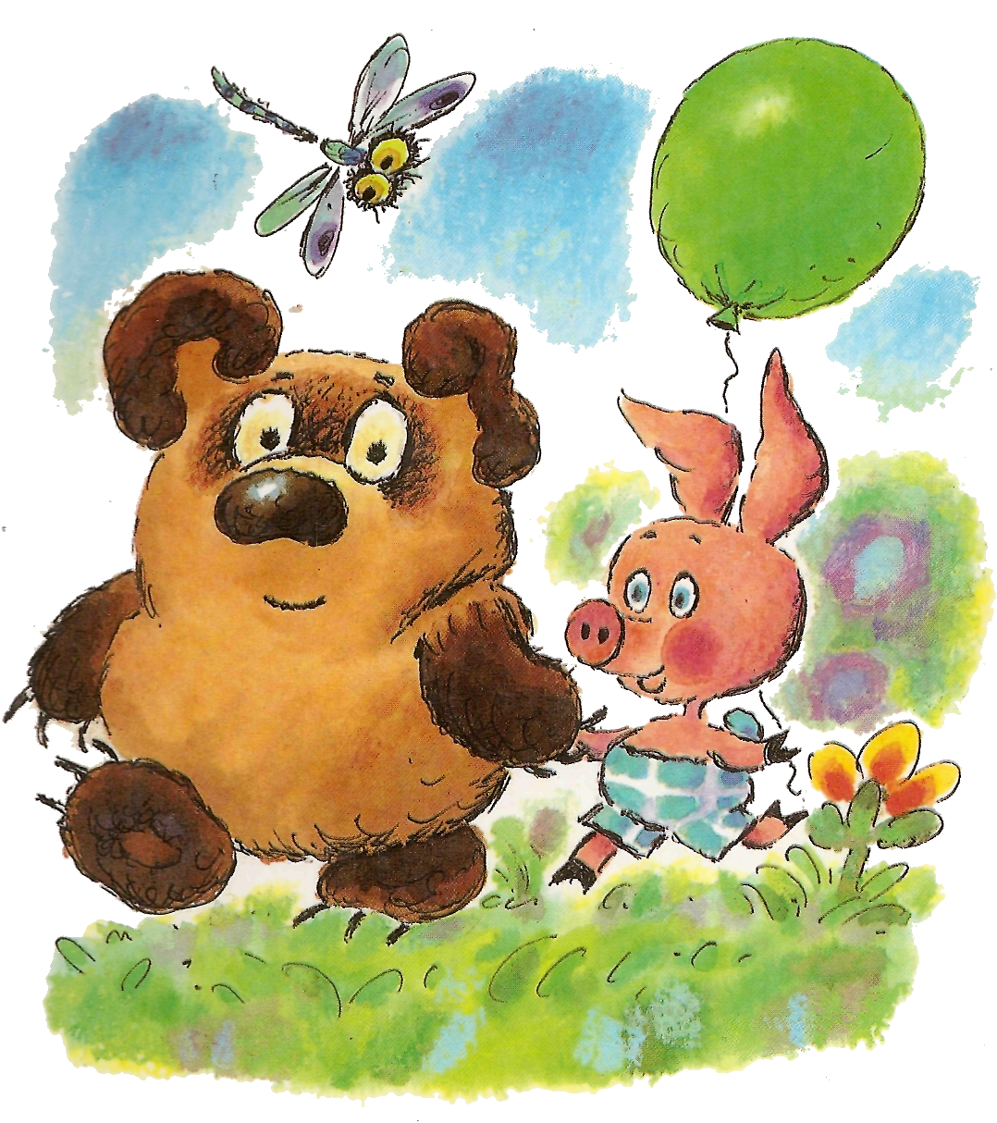
До встречи на страницах книги!
Винни-Пух.

